Slide 1
Betonarme Binaların Güçlendirilmesi
Maliyet ve Güçlendirme
Doç. Dr. Kerim KOÇ
-Yapı İşletmesi

Slide 2
Maliyet analizi
Proje analizi
Proje maliyet yönetimi
Güçlendirme maliyeti
Metraj (Quantity takeoff)
Keşif özeti (BOQ: Bill of Quantity)

Slide 3
Maliyet Analizi
Maliyet analizi temel olarak bir ürün veya hizmetin maliyet yaratan tüm bileşenlerinin detaylı analizi olarak tanımlanabilir.
İstatistiksel yöntemlerin kullanılması en yaygın yaklaşımdır.
Toplam maliyeti etkileyen tüm faktörler, kaynaklar arasındaki bağımlılıklar ve bunların zaman içindeki değişimleri, genel maliyeti azaltmak veya projelerdeki fiyat artışlarını bulmak/kontrol etmek için analiz edilir ve izlenir.

Slide 4
Maliyet Analizi
Maliyet analizi, çeşitli projeler/kararlar için kullanılır:
Bir ürünü veya projeyi fiyatlandırma
Tedarik kararları
Araştırma ve geliştirme faaliyetleri
Pazarlama araçları seçimi
Yeni yatırım kararı
Proje geliştirme kararı
...

Slide 5
Maliyet Analizi
Maliyet analizi şunları içerir:
Tahminlerin değerlendirilmesi
Maliyet veritabanının oluşturulması
Proje maliyetlerinin değerlendirilmesi
Karar vericiler için tahminlerin yapılması ve sunulması
Genel olarak maliyet analizi süreci, bir proje veya sistemin kavramsal olarak geliştirilmesinden son kullanım aşamasına kadar gerçekleşen bir dizi işlemdir.

Slide 6
Maliyet analizinde temel kavramlar
Kaynak planlama
Proje kapsamının belirlenmesi
İş kırılım yapısı (WBS: Work breakdown structure)
İş planlarının hazırlanması

Slide 7
Maliyet analizinde temel kavramlar
2. Maliyetlerin tahmin edilmesi:
Proje aktivitelerinin maliyetlerinin tahmin edilmesi
Proje bütçeleme
Baz alınacak maliyet çizgisinin oluşturulması (cost baseline)

Slide 8
Maliyet analizinde temel kavramlar
3. Maliyet kontrolü:
Performans raporları
Proje maliyetlerinin takibi ve kontrolü

Slide 9
Proje Analizi
Projeler ekonomik çevredeki sınırlı kaynakları tüketir.
Belirli bir projeyi diğerleri arasından seçmek, diğer projeleri beklemeye almak veya onlardan tamamen vazgeçmek anlamına gelir.
Alternatif projeler arasından seçim yaparak yatırıma karar vermeye proje analizi denilebilir.

Slide 10
Proje Analizi
Proje analizi temel olarak projelerde kullanılan kaynakları (maliyet açısından) bu projelerden elde edilen faydalarla karşılaştırır.
Bu sürecin sonunda maksimum net fayda sağlayacak projenin yatırımına karar verilir.
Bu süreçte teknik, ticari, finansal, sosyal ve çevresel faktörler araştırılmaktadır.

Slide 11
Proje Analizi
Proje analizi sonucunda aşağıdakiler elde edilir,
Ürünün, servisin yani projenin değeri
Karlılık ve fayda/maliyet oranının hesaplanması
Geri dönüş oranı ve projenin nakit akışı
Projenin net bugünkü değeri (NPV Analizi ile)
Risklerin hesaplanması
Tüm bu çıktılara bağlı olarak karar verme

Slide 12
Proje Maliyeti
Proje maliyeti, yatırım kararı verilmeden önce dikkatlice hesaplanan ve toplam yatırım tutarını ifade eden bir terimdir.
Proje maliyeti detaylı bir şekilde analiz edilmezse proje sonunda beklenen karlılık azalacak ve belki de tamamen yok olacaktır.
Projeyi bütçesi içerisinde tamamlamak için tüm hesaplamaların kesin ve gerçekçi olması gerekir.

Slide 13
Genel olarak proje maliyet kalemleri
Arazi maliyeti
Fizibilite çalışmaları/proje maliyeti
Teknik maliyetler, lisans ve izinler
Arazi hazırlama maliyeti
Mobilizasyon maliyeti
İnşaat maliyeti
Lojistik
Makine ve ekipman
Sigorta
Bazı özel malzeme ve ekipmanlar için ithalat ve gümrük harcamaları
Vergiler
Genel giderler (yönetim giderleri)
İşletmeye alma maliyetleri
Beklenmedik giderler
Finansman giderleri
.....

Slide 14
Proje Maliyet Yönetimi
Proje maliyet yönetimi süreçleri aşağıdaki gibidir:
Maliyet yönetimini planla—Proje maliyetlerinin nasıl tahmin edileceğini, bütçeleneceğini, yönetileceğini, izleneceğini ve kontrol edileceğini tanımlama sürecidir
Maliyetleri tahmin et—Projeyi tamamlamak için gereken parasal kaynaklara ilişkin bir tahmin geliştirme sürecidir.
Bütçeyi belirle—Üzerine anlaşılan bir maliyet temel çizgisi (authorized cost baseline) oluşturmak için aktivitelerin veya iş paketlerinin tahmini maliyetlerinin bir araya getirilmesi sürecidir.
Maliyet kontrolü—Proje maliyetlerini güncellemek ve maliyet baseline’ındaki değişiklikleri yönetmek için projenin durumunu izleme sürecidir.

Slide 15
Güçlendirme projelerinin maliyet yönetiminde neler gereklidir
Retrofit (güçlendirme) projelerinin hazırlanması
Planların hazırlanması
Metrajların hesaplanması
Çevre ve Şehircilik Bakanlığı'ndan alınan birim fiyatlara göre maliyetlerin hesaplanması
Bina bazında inşa edilebilirlik kontrollerinin yapılması
Projenin net bugünkü değerinin hesaplanması
Yeniden inşa etme veya güçlendirme kararının alınması

Slide 16
Planlama ve Maliyet Tahmini
İnşaat projelerinin planlanması 4 temel soruya cevap arar:
Ne yapılacak? (aktiviteler=iş paketleri)
Aktiviteler nasıl yapılacak? (gerekli yöntemler)
Aktiviteleri kimler ne ile yapacak? (kaynaklar)
Aktiviteler ne zaman yapılacak? (sıralama ve zamanlama)

Slide 17
Bizim Vaka çalışmamızda: Planlama ve maliyet tahmini
Ne yapılacak? (aktiviteler=iş paketleri)
Aktiviteler nasıl yapılacak? (gerekli yöntemler: Hangi güçlendirme yöntemleri)
ALT 1. Retrofitting by RC jacketing (Betonarme kaplama ile güçlendirme
ALT 2. Using Carbon Reinforced polymers (FRP – Karbon fiber ile güçlendirme
ALT 3. Retrofitting by adding RC shear walls – Betonarme kesme duvarları ile güçlendirme

Slide 18
Retrofitting by RC jacketing – beam (Kiriş güçlendirme)

Slide 19
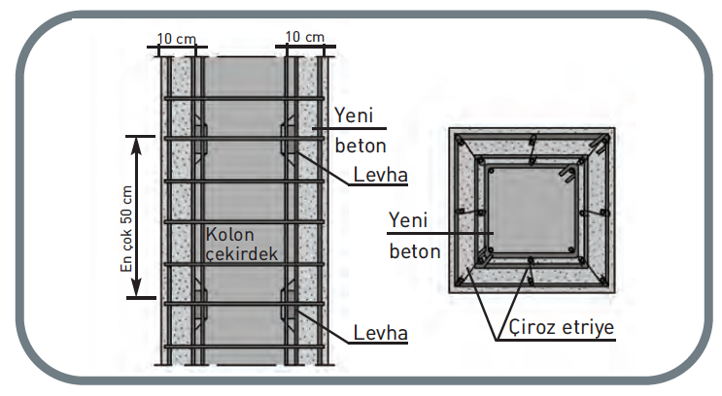
Retrofitting by RC jacketing – column (Kolon güçlendirme)

Slide 20
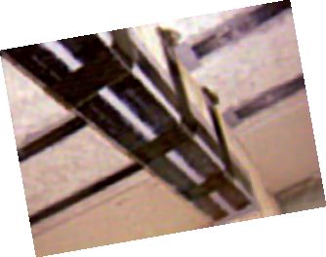
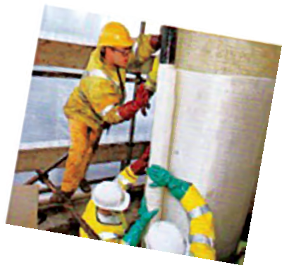
Fiber-reinforced polymer/plastic (FRP) Güçlendirme – Karbon Fiber Güçlendirme

Slide 21
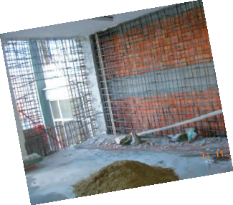
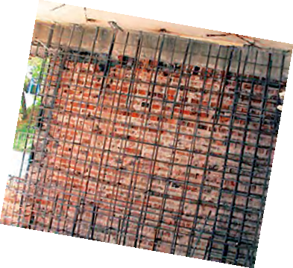
Retrofitting by adding RC shear walls (Kesme duvarları ile güçlendirme)

Slide 22
Aktiviteleri kimler ne ile yapacak? (kaynaklar, ekipmanlar, malzemeler, insan kaynağı)
Aktiviteler ne zaman yapılacak? (sıralama ve zamanlama)
Birim fiyatlar, Keşif özeti (BOQ), Takvim

Slide 23
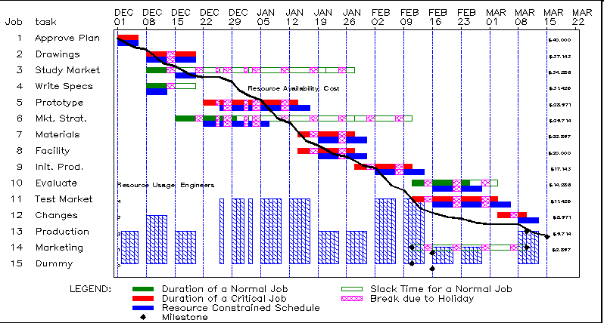
İş programı (Primavera veya MS Project)

Slide 24
Quantity takeoff (Metraj) ve Bill of quantities (BOQ) (Keşif özeti)
Keşif özeti, çizimler ve şartnameler ile tanımlanan iş kalemlerinin projeye göre ölçülen miktarlarının tamamının listelendiği cetveldir.
Miktarlar, sayı, uzunluk, alan, hacim, ağırlık (kg) vb. şekilde ölçülüp not edilebilir.
Keşif özeti hazırlamak için tasarımın tamamlanmış ve şartnamelerin belirlenmiş olması gerekir.
Özetle keşif özeti, yapının birim, fiyat adı, numarası ve miktarları ile ölçü birimlerinin yazıldığı bir cetveldir.
Metraj bir yapıyı oluşturan iş kalemlerinin birimlerine göre miktarlarının ölçülmesidir. Keşif ise projede bulunan metrajlar ile kamu kurum ve kuruluşlarının güncel birim fiyatlarının çarpımı ile bulunan tutarların toplamıdır
Yanlış keşif, yanlış maliyet tahminine sebep olur!

Slide 25
Bazı iş kalemleri ve bunların birimleri

Slide 26
Minha: Yapılacak bir iş için hesaplanan miktardan negatif kısımların çıkarılmasıdır. Örneğin, duvarları ölçerken pencereleri ve kapıları hesaplamadan çıkarmak.

Slide 29
Örnek güçlendirme projesi aktiviteleri

Slide 30
Örnek bir yeniden yapma işi aktiviteleri

Slide 31
Yapı işletmesi grubu yapılacaklar:
Yapı grubundan güçlendirme alternatifi ve tasarımı isteyin (2007’deki FRP güçlendirme ve 2018’de yapılan yeniden yapım analizi – İki alternatif. Güçlendirme binası: zemin + 3 normal kat, yeniden yapılan bina: bodrum + zemin + 2 normal kat).
2 Alternatif için de yaklaşık 15-20 aktivite belirleyin ve iş sıralamasını yapın
Tüm aktiviteleri ve ilgili WBS’leri kapsayan iş programınızı MS Project veya Primavera kullanarak oluşturun
Aktivitelerde gerekli kaynak miktarlarını hesaplayın ve keşif özeti oluşturun (hangi malzeme/çalışan, ne kadar, birim vb.) Burada çevre ve şehircilik bakanlığından elde ettiğiniz birim fiyatlara bağlı kalmayın, sektör profesyonelleri ile görüşüp kaynak fiyatlarını güncelleyin.
Ülkemizde resmi olarak kullanılan faiz oranlarını kullanarak belirlediğiniz malzeme fiyatlarını 2007 ve 2018 yılına taşıyın (mühendislik ekonomisi formülleri)

Slide 32
Yapı işletmesi grubu yapılacaklar:
Her bir alternatifin toplam maliyetini belirleyin, nakit akış diyagramını oluşturun ve proje süresini hesaplayın.
Alternatifleri Net Bugünkü Değer analizine göre karşılaştırın. Alternatiflerin net bugünkü değerlerini hesaplarken, gerçekçi ve döneme uygun MARR değeri seçin
Maliyet ve süre için 100 üzerinden ağırlık belirleyin ve iki alternatiften birisini seçin
ÇIKTILAR:
İŞ PROGRAMI (MS PROJECT/EXCEL veya PRIMAVERA)
ÇEVRE VE ŞEHİRCİLİK BAKANLIĞI BİRİM FİYATLARINA (EXCEL) İSTİNADEN HAZIRLANAN MALİYET ANALİZİ MALİYET ANALİZİNİN DETAYLARINI AÇIKLAYAN RAPOR (WORD) HAZIRLANIR
ALTERNATİFLERDEN HANGİSİNİN DAHA AVANTAJLI OLDUĞUNU BELİRLEYİN

